Slide 1
Zjednotené vyhľadávanie nad prepojenými dátami na webe
Bc. Peter Macko
Vedúci: Ing. Michal Holub

Slide 2
Aký problém riešime?
Písanie dopytov pre sémantický web
SPARQL – príliš zložitý
Nutné poznať štruktúru dát
Slabá podpora vyhľadávačov
Využitie potenciálu prepojených dát

Slide 3
Naše riešenie
Predspracovanie prepojených dát
Získanie názvov entít, vlastností
Získanie možných hodnôt
Vyhľadávanie bez nutnosti poznania štruktúry
Písanie dopytov v prirodzenom jazyku (Angličtina)
Usmernenie používateľa formou nápovedy

Slide 4
Schéma fungovania
Lexikón hodnôt
Lexikón entít a vlastností
Návrhy
Navrhovateľ
Rozhranie
Kovertovač na onto-slovník
Predspracovanie dopytu
Očistený dopyt
Prirodzený
jazyk
NL dopyt
Dopyt z domény
Upravovač dopytu
SPARQL transformátor
Úprava
dopytu
Trojice
Extraktor trojíc
Analýza
vety
SPARQL
Manažér datasetu
SPARQL
StandfordParser
Dátový zdroj

Slide 5
Využitie predspracovaných lexikónov
Lexikón hodnôt
Lexikón entít a vlastností
NL
dopyt
Rozhranie
Prirodzený
jazyk
Očistený
dopyt
Kovertovač na onto-slovník
Predspracovanie dopytu
…

Slide 6
Spracovanie dopytu do podoby SPARQL
Očistený
dopyt
Kovertovač na onto-slovník
Dopyt z domény
Trojice
Extraktor
trojíc
SPARQL transformátor
Analýza
vety
Manažér datasetu
SPARQL
StandfordParser
Sémantický dátový zdroj

Slide 7
Rozšírenia spracovania dopytu
V prípade nejednoznačného vyhľadávanie doplňujúce otázky na používateľa “Mysleli ste: ...”
Rozpoznávanie pomenovaných entít
Detekcia operácií AND OR
Identifikácia dátumov a čísiel
Schopnosť písania dopytov s použitím znamienok <,>,=

Slide 8
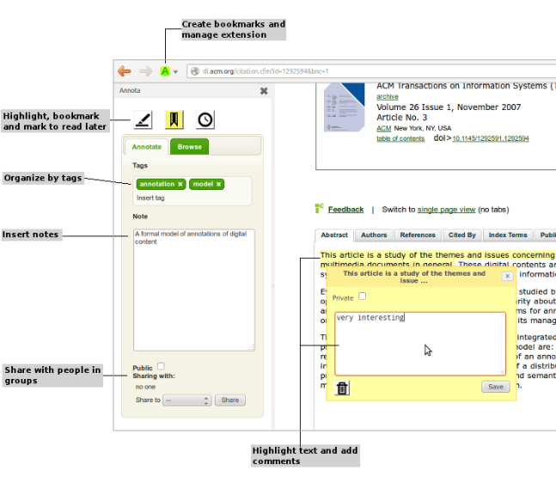
Nad akým datasetom pracujeme?
Prepojenie s projektom
Vedecké články, príspevky, konferencie, výskumníci
Implementácia do Firefox extension Annota
Notes:
Dame to do dalsej tabky

Slide 9
Príklady dopytov
Articles by author with name Mária Bieliková
Articles by author Mária Bieliková
Articles by Mária Bieliková
Akt:Article-Reference
Akt:has-author
Akt:full-name
Named Entity

Slide 10
Experiment
Premiešanie výsledkov vyhľadávania s ACM
Úprava dopytu – odstránenie vlastností a entít
Riadený experiment – získanie spätnej väzby od používateľov
Porovnanie možností písania dopytu pomocou našej metódy a jazyka SPARQL
Výber expertov
Meranie času a úspešnosti

Slide 11
Zhrnutie
Písanie dopytov v prirodzenom jazyku
Dôraz na predspracovanie dátového zdroja
Rozkladanie dopytu na trojice pomocou pravidiel
Usmernenie používateľa pri písaní

